Slide 1
JOB SEEKERS CLUSTERING
TB FAUZAN RACHMAN

Slide 2
TABLE OF CONTENTS
01
02
Background
Data Preparation
03
Modeling
04
Conclusion & Recommendation

Slide 3
Background
01

Slide 4
1. Background
Data ini merupakan data pencari kerja yang didata oleh Dinas Tenaga Kerja dan Transmigrasi.
Dimana orang-orang mendaftarkan dirinya untuk mendapatkan kartu kuning sebagai salah satu pra-syarat pendaftaran kerja yang sudah ditetapkan dalam keputusan kemenaker khususnya untuk calon pekerja yang akan kerja di luar negeri/tki/pmi
Data ini juga dapat dijadikan rekomendasi untuk perusahaan-perusahaan yang sedang membutuhkan tenaga kerja, dengan meminta data tenaga kerja yang sudah di input

Slide 5
Proses Bisnis
Input data diri sesuai dengan KTP
Data yang diinput akan di kumpulkan
Data Simpan dalam database
Setelah data di proses, pendaftar baru akan mendapatkan kartu kuning
Data yang telah dikumpulkan juga dapat direkomendasikan ke perusahaan

Slide 6
Data Preparation
02

Slide 7
Data Preparation
Data Collecting
Data Cleansing
EDA
Insight Reports, Visual Graph

Slide 8
Dataset Information
kumpulan data ini terdiri dari:
7,146 rows
15 features
Tanggal Daftar
Nama
Asal Lahir
Tanggal Lahir
Jenis Kelamin
Alamat Lengkap
Kecamatan
Status
Pendidikan
Jurusan
Tahun Lulus
Pengalaman Kerja/Diterima
Keterampilan
Pengalaman
No HP
Email

Slide 9
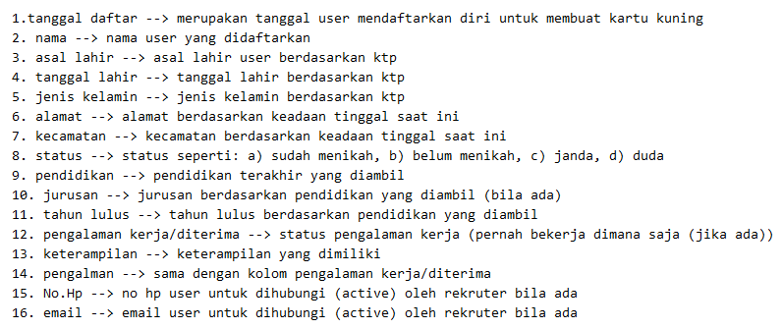
Variable Description
Dataset Information

Slide 10
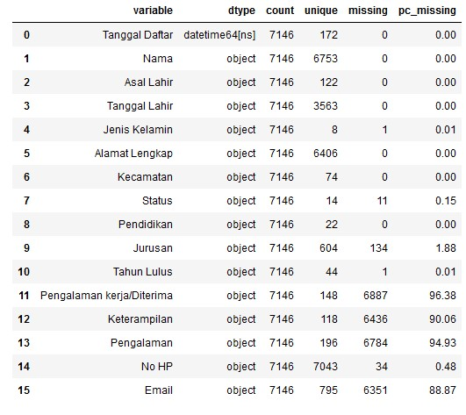
Data Kondisi Awal
Data Preparation
Berdasarkan data disamping diketahui bahwa top variable yang memiliki missing value terbanyak yaitu:
Kolom Pengalaman Kerja/Diterima
Kolom Pengalaman
Kolom Keterampilan
Kolom Email
Kolom Jurusan
Kolom No HP
Kolom Status
Kolom Jenis Kelamin
Kolom Tahun Lulus

Slide 11
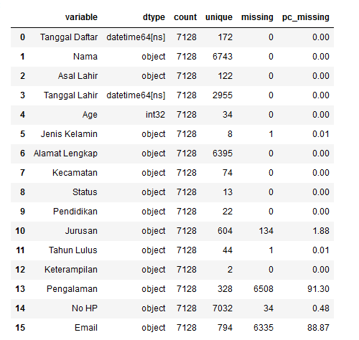
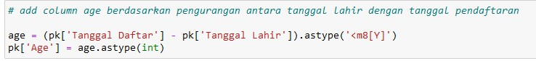
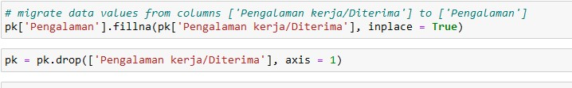
Data Cleaning
Penambahan variable baru
Data Setelah Penambahan dan Migrasi
Migrasi Data
Variable baru
Hasil Dari Migrasi Data

Slide 12
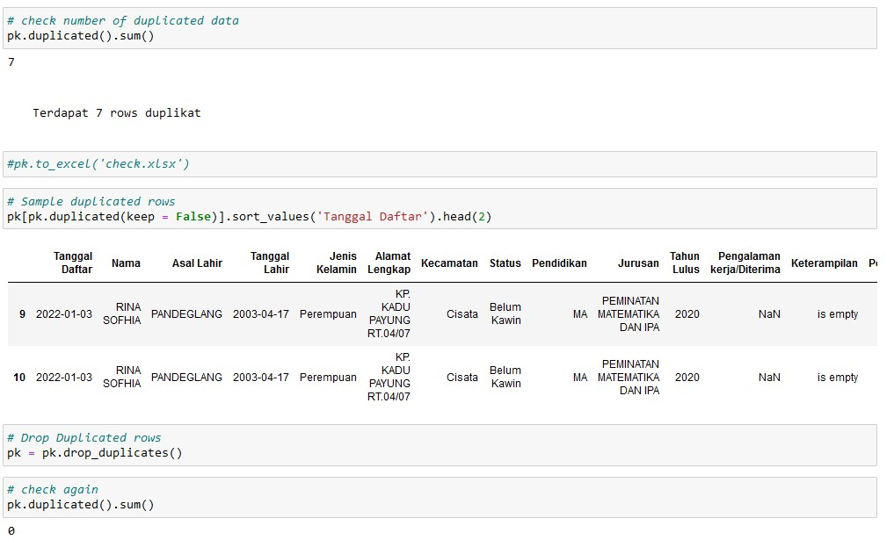
Check And Drop Duplicated Data
Data Cleaning
Terdapat 7 rows duplikat, dimana pada kolom Nama terdapat input dengan data orang yang sama

Slide 13
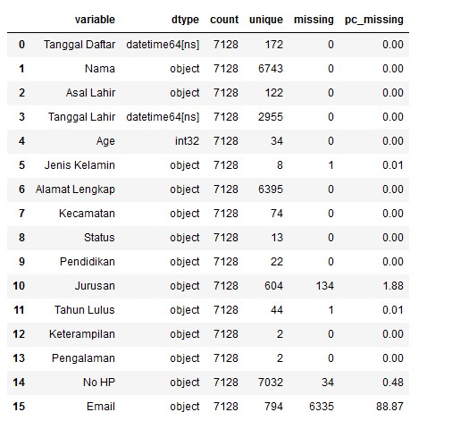
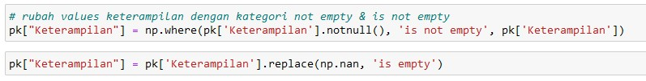
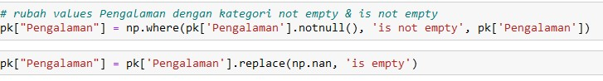
Perubahan Values dari Kolom Keterampilan dan Pengalaman With Assumption
Data Assumption Setelah Penambahan dan Migrasi
Data Cleaning
Hasil Dari Perubahan Values

Slide 14
Asumsi Perubahan Value pada Variable Keterampilan dan Pengalaman
Kolom keterampilan memiliki data yang kosong atau missing sebanyak ±6k
Kolom pengalaman memiliki data yang kosong atau missing sebanyak ±6k
2 kolom tersebut memiliki unique value yang cukup banyak
Penanggulangan saya dengan membuat unique value dari kedua table tersebut menjadi 2 kategori yaitu:
Is empty, dan is not empty
Is empty → artinya pendaftar tidak memiliki skill atau pengalaman
Is not empty → artinya pendaftar memiliki pengalaman atau skill

Slide 15
Asumsi Perubahan Value pada Variable Keterampilan dan Pengalaman
Kenapa Dilakukan Asumsi ini:
berdasarkan keadaan di dunia nyata:
orang yang mengisi form tidak mengisi kolom pengalaman atau skill, dikarenakan ia tidak memiliki pengalaman bekerja atau skill
untuk melihat pendafatar dengan background pendidikan seperti apa yang tidak memiliki pengalaman bekerja
Resiko asumsi ini digunakan pada data:
Percentage missing value dari kedua kolom tersebut sangat tinggi
Dengan merubah data yang kosong pada kedua kolom tersebut menjadi terisi, dapat menyebabkan data menjadi tidak balance antara data yang terisi pada kolom keterampilan dan pengalaman berdasarkan kategori yang di asumsi-kan.

Slide 16
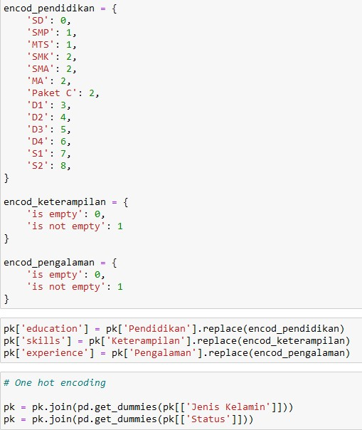
Encoding

Slide 17
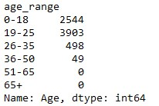
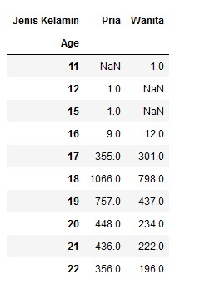
EDA
Age Range
Distribusi Age Berdasarkan Gender
Dari data distribusi age berdasarkan gender diketahui bahwa:
Dari umur 17 – 22 lebih memiliki banyak jumlah pendaftar baik dari laki-laki maupun perempuan
Dari range age diatas dapat diketahui bahwa range age
(0-18) dan (19-25) lebih banyak yang melakukan pendaftaran pembuatan kartu kuning

Slide 18
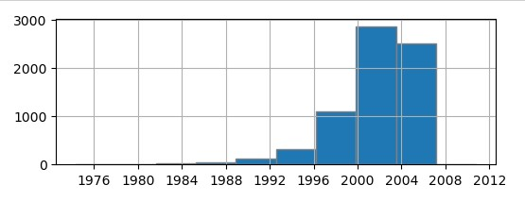
EDA
Berdasarkan Histogram Tahun Kelahiran dapat disimpulkan bahwa:
Dari rentang kelahiran tahun 2000 – 2008, terdapat banyak pendaftar pencari kerja yang membuat kartu kuning di rentang usia 17 – 25 tahun

Slide 19
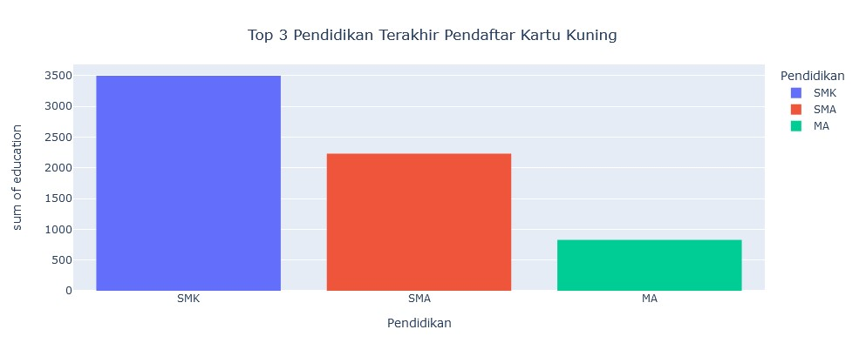
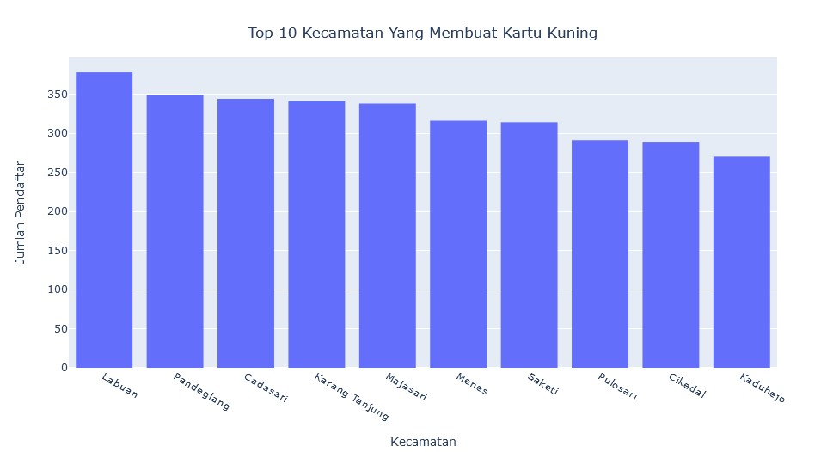
EDA
Top 3 Pendidikan Terakhir Pendaftar Pembuatan Kartu Kuning
Top 10 Kecamatan Pendaftar yang Membuat Kartu Kuning
378
349
3499
344
2231
341
338
828
316
314
291
289
270

Slide 20
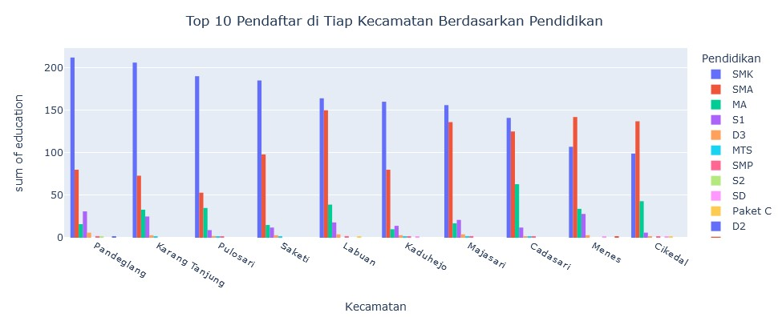
EDA

Slide 21
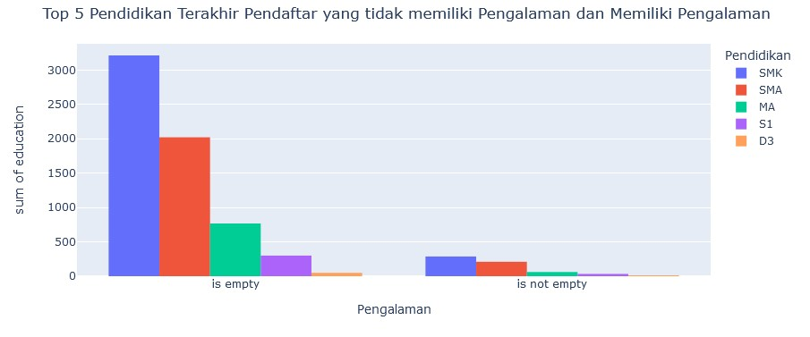
EDA
3212
2021
767
300
49
287
210
61
33
6
Is Empty → Pendaftar yang tidak memiliki pengalaman
Is not Empty → Pendaftar yang memiliki pengalaman

Slide 22
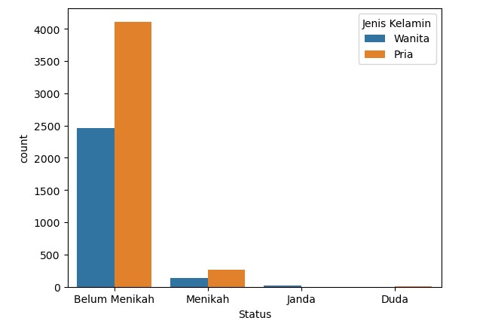
EDA
Status Pendaftar Berdasarkan Jenis Kelamin

Slide 23
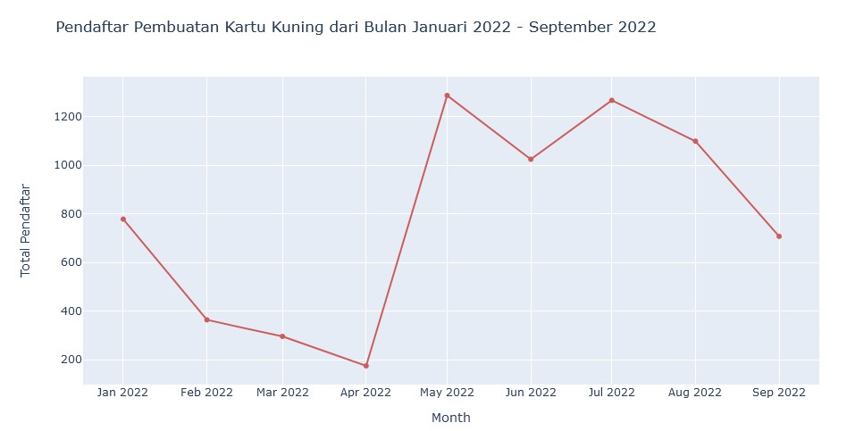
EDA
Trend Pendaftar Pembuatan Kartu Kuning dari Bulan Januari 2022 – September 2022
1286
1266
1098
1024
778
707
364
296
175

Slide 24
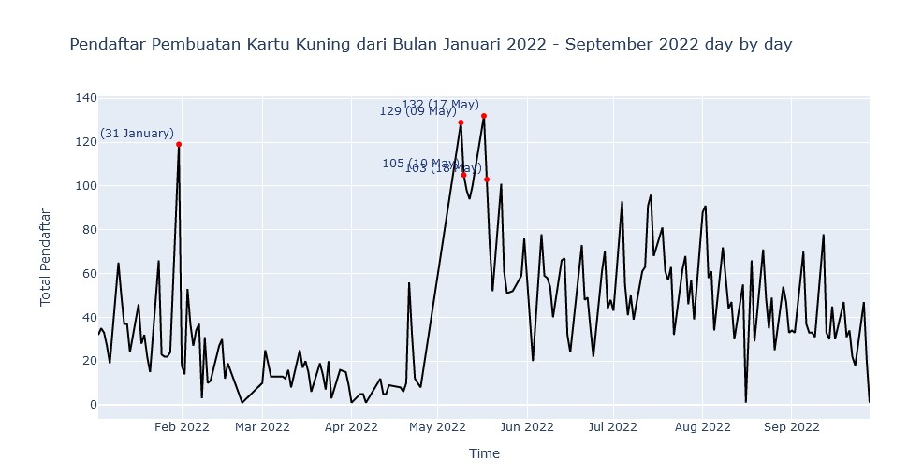
EDA
Trend Pendaftar Pembuatan Kartu Kuning dari Bulan Januari 2022 – September 2022 Day by Day
Tgl | Jum. Pendaftar
31 Januari | 119
09 May | 129
10 May | 105
17 May | 132
18 May | 108

Slide 25
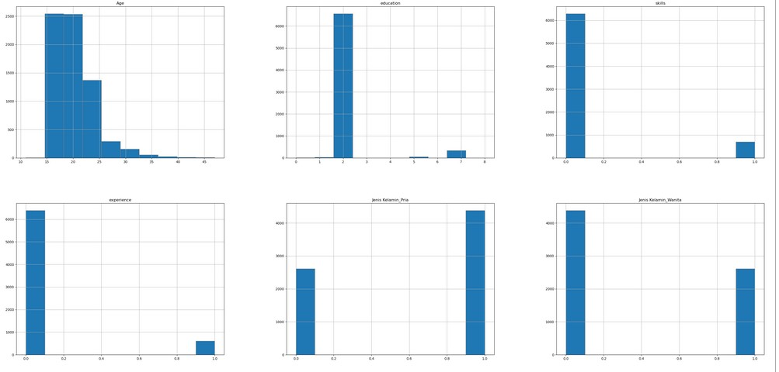
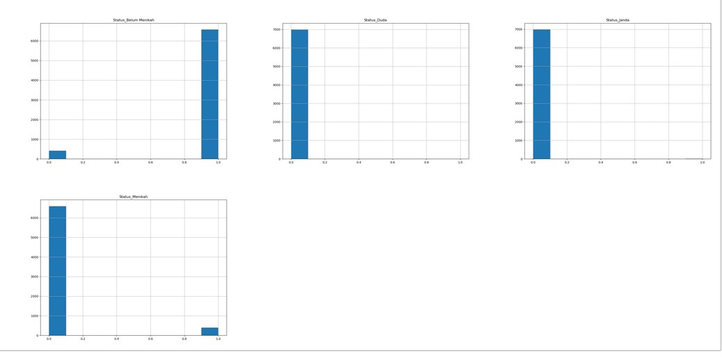
Histogram Data Numerical dengan Asumsi
Histogram | Simpulan
Age | Distribusi umur nya di rentang 15-25
Education | Memiliki Pendidikan terakhir MA/SMA/SMK
Skills | Banyak yang tidak memiliki skill
Experience | Banyak yang tidak memiliki pengalaman
Jenis Kelamin_Pria | Terdapat 4000 lebih pendaftar yang berjenis kelamin pira/laki - laki
Histogram | Simpulan
Jenis Kelamin_Wanita | Terdapat 2500 lebih pendaftar yang berjenis kelamin wanita
Status Belum_Menikah | Terdapat 6000 lebih pendaftar yang belum menikah
Status_Duda | Terdapat 6000 lebih pendaftar yang tidak duda
Status Janda | Terdapat hampir 7000 pendaftar yang tidak janda
Status_Menikah | Terdapat dibawah 1000 pendaftar yang sudah menikah

Slide 26
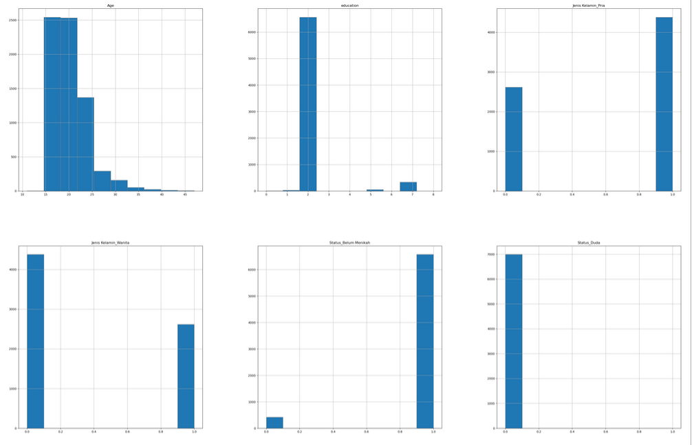
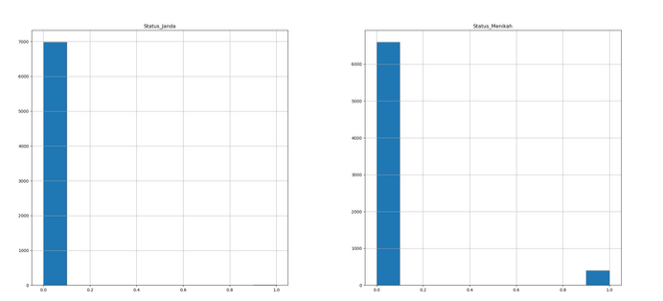
Histogram Data Numerical Tanpa Asumsi

Slide 27
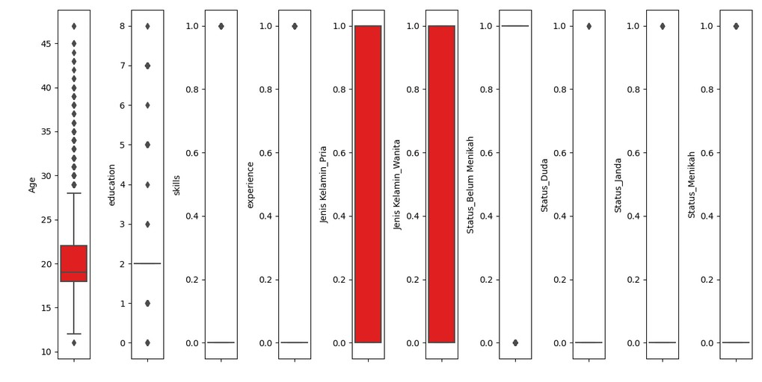
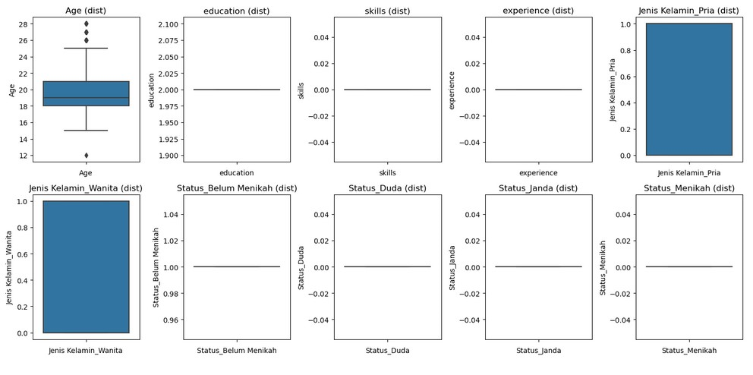
Dealing with Outliers
Boxplot data with assumption before handling outliers
Boxplot data with assumption after handling outliers

Slide 28
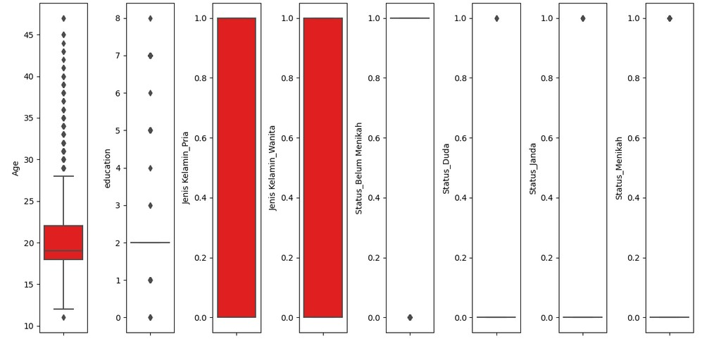
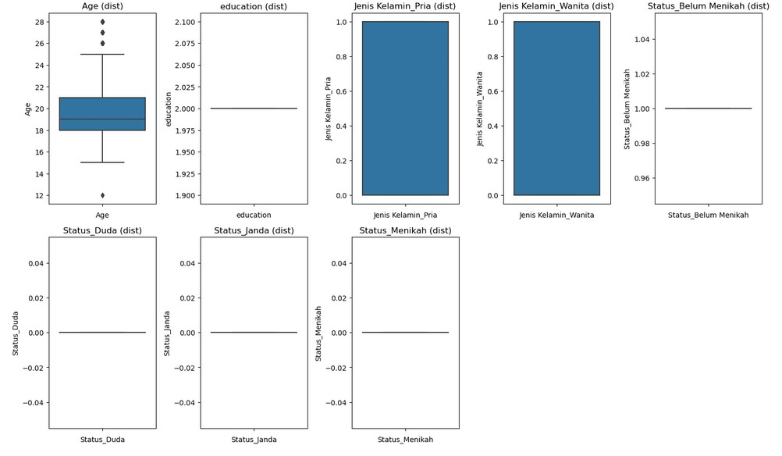
Dealing with Outliers
Boxplot data without assumption before handling outliers
Boxplot data without assumption after handling outliers

Slide 29
Modeling
03

Slide 30
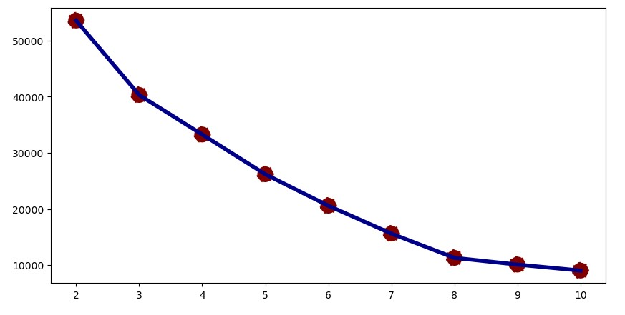
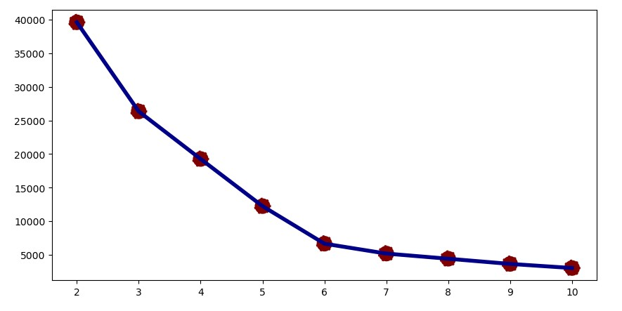
Inertia
Elbow Method untuk Data with Assumtion
Elbow Method untuk Data without Assumtion
Before doing clustering, it would be better to determine the best and right number of clusters first.
According to the graphic (Elbow method), the angle change starts to occur at point 8, then the correct K value for K-Means Clustering is K = 8.
Before doing clustering, it would be better to determine the best and right number of clusters first.
According to the graphic (Elbow method), the angle change starts to occur at point 6, then the correct K value for K-Means Clustering is K = 6.

Slide 31
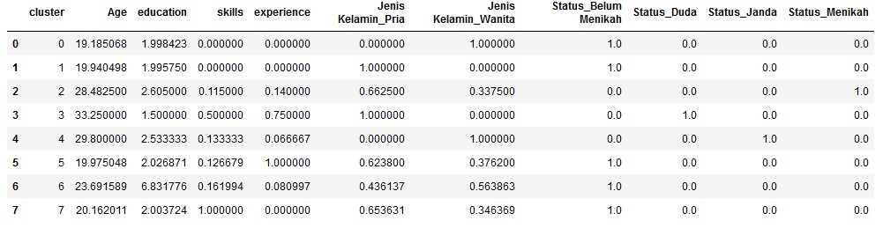
K-Means Clustering
K-Means dengan Asumsi
Cluster 6 memiliki umur paling tinggi ke-3, dengan tinkat edukasi paling tinggi ke-1, dengan penyandang skill tertinggi ke-3
Cluster 3 memiliki umur paling tinggi ke-1, dengan tingkat edukasi paling rendah, dengan penyandang skill tertinggi ke-2, dan memiliki pengalaman tertinggi ke-1

Slide 32
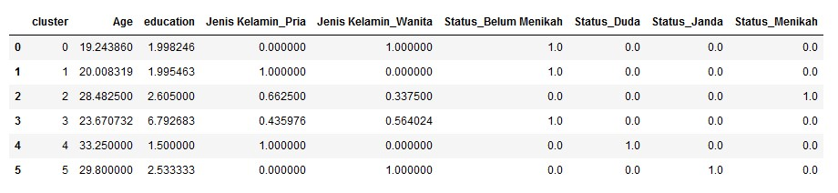
K-Means Clustering
K-Means tanpa Asumsi
Cluster 5 memiliki umur paling tinggi ke-2, dengan tingkat edukasi paling tinggi ke-3
Cluster 3 memiliki tingkat edukasi paling tinggi ke-1

Slide 33
Conclusion & Recommendation
04

Slide 34
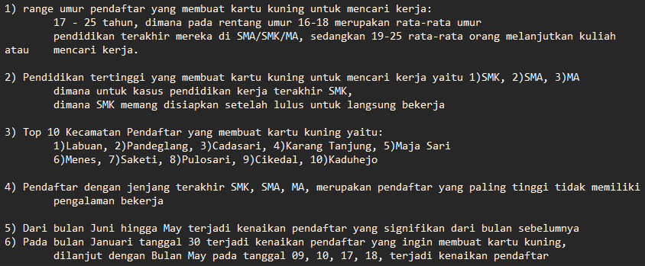
Conclusion

Slide 35
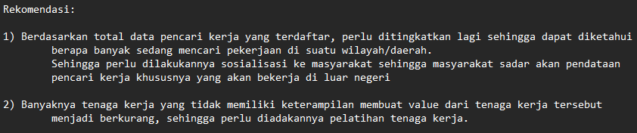
Recommendation

Slide 36
THANKS
Do you have any questions?
youremail@freepik.com
+91 620 421 83
yourcompany.com
Please keep this slide for attribution

Slide 37


